Slide 1

4 Урок
Мистецтво прибалтійських країн

Slide 2
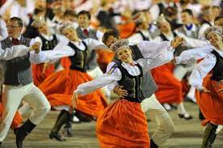
Сьогодні музична стежка привела нас до Східної Європи – до Литви, Латвії та Естонії. Музична культура цих країн дуже своєрідна. У кожного народу є улюблені танці. Їх автентичність виявляється в мелодії, ритмі та рухах танцівників і танцівниць.

Slide 3
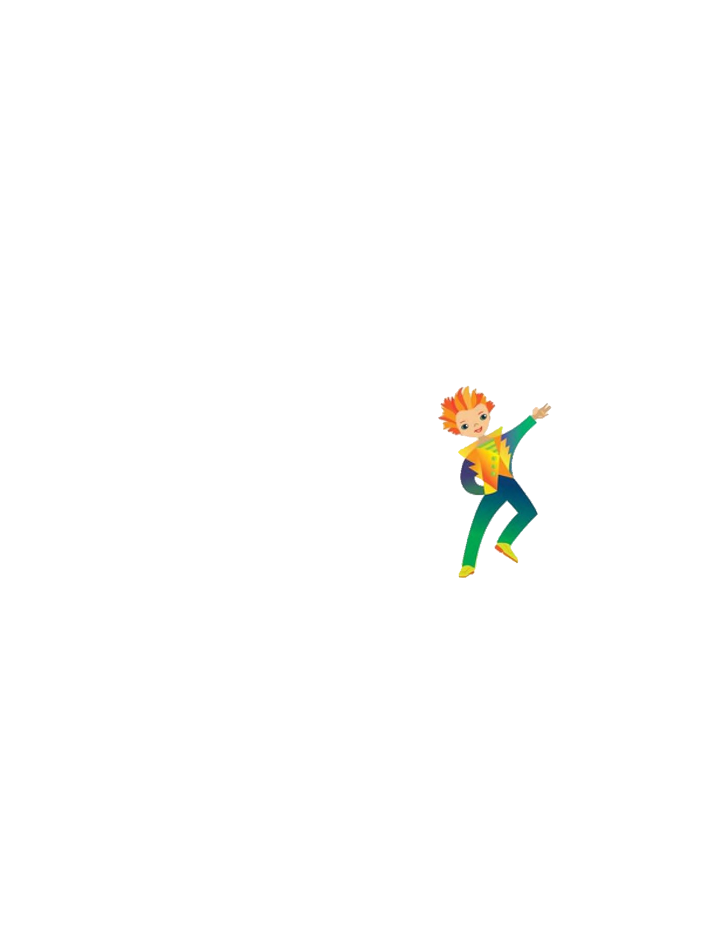
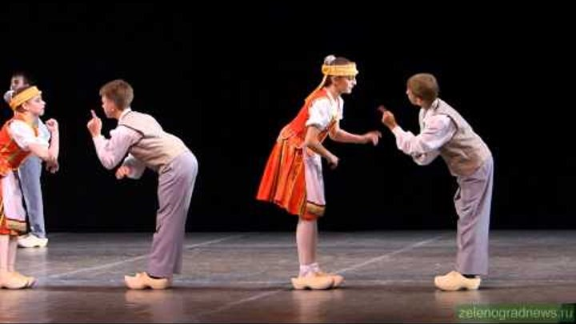
Клумпакоіс – старовинний литовський народний танець-пісня. Він виконується у дерев'яних чоботях - клумпес. Танцівники й танцівниці роблять вигляд, що сваряться й миряться.

Slide 4
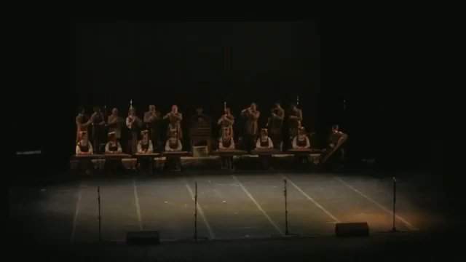

Slide 5
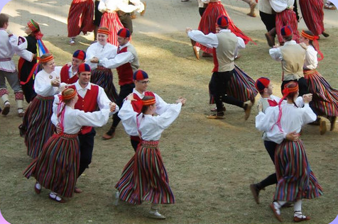
Тульяк – естонський народний танець. Це танець-розповідь про кохання юнака і дівчини.

Slide 6


Slide 7
Який характер танців?
Чи схожі вони на музику слов'янських народів?
Які емоції виникли у вас під час перегляду цих танців?
Виконайте ритмічний супровід до танців.

Slide 8
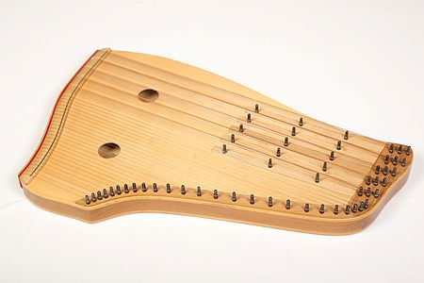
Каннель – естонський народний струнний щипковий інструмент.
За легендою, перший каннель вирізали з берези, що росла на могилі вбитої дівчини; декою стали кістки великого лосося, а для струн взяли дівоче волосся. У реальності корпус зазвичай робили з ялини.
Найстарші збережені каннелі зберігаються в Музеї театру і музики у Талліні. Вони датовані кінцем XVIII — початком XIX століття.

Slide 9
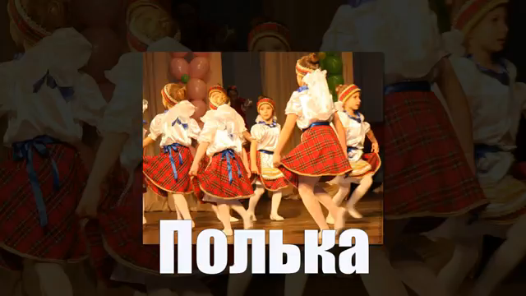
Співаємо разом

Slide 10


Slide 11
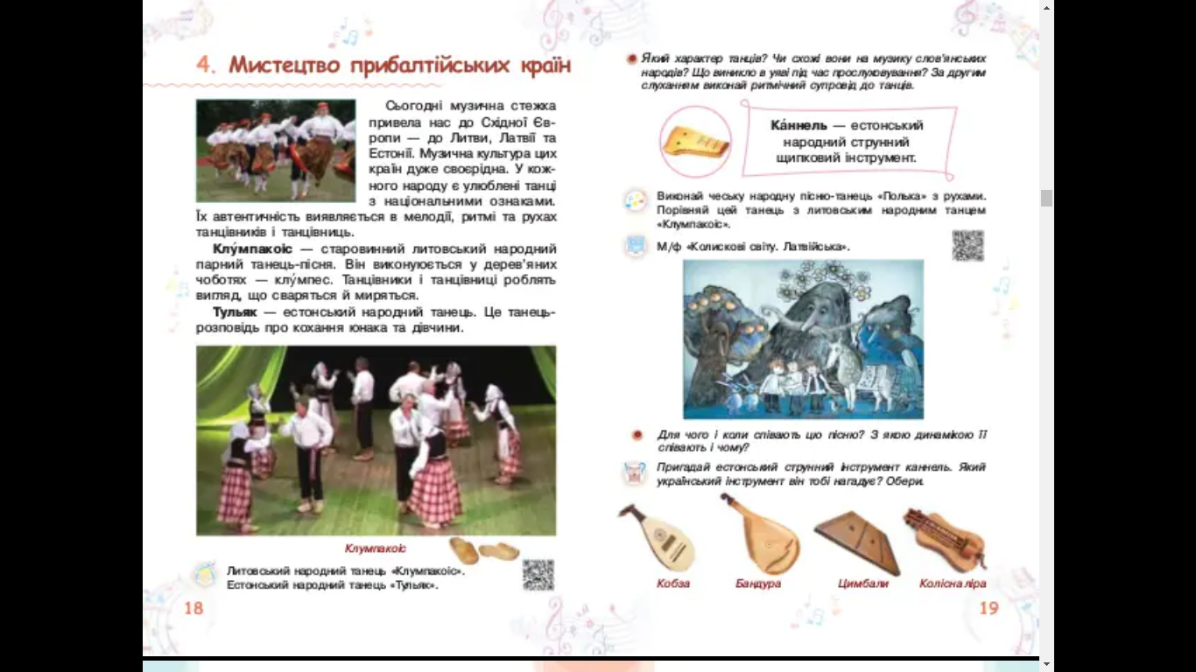
Для чого і коли співають цю пісню?
З якою динамікою її співають і чому?

Slide 12
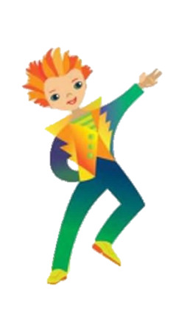
Пригадайте естонський струнний інструмент каннель. Який український інструмент він вам нагадує?

Slide 13
Весело співали,
дружно працювали!

Slide 14
Для створення презентації використано матеріали підручника О.Калініченко, Л.Аристової “Мистецтво” 4 клас та інтернетресурси.

